Slide 1

T
CUAI CV2팀(반도체)
2023.09.22
발표자 : 정서현

Slide 2
스터디원 소개 및 만남 인증
스터디원 1 : 성현우 (전자전기공학부 19)
스터디원 2 : 이은세 (전자전기공학부 21)
스터디원 3 : 김지호 (에너지시스템공학부 16)
스터디원 4 : 정서현 (응용통계학과 19)
정기 회의 일정
매주 금요일 18:00 (대면)

Slide 3
목차
스터디 및 프로젝트 개요
일정
프로젝트 주제

Slide 4
스터디 및 프로젝트 개요
뉴런 반도체
구현
딥러닝 및 인공지능 반도체 기초 스터디
CV 프로젝트
딥러닝 기반
자율주행 객체 인식
딥러닝 베이스
딥러닝 스터디와 병행,
이를 응용할 수 있는 인공지능 반도체, CV(자율주행 등) 학습 및 프로젝트 계획

Slide 5
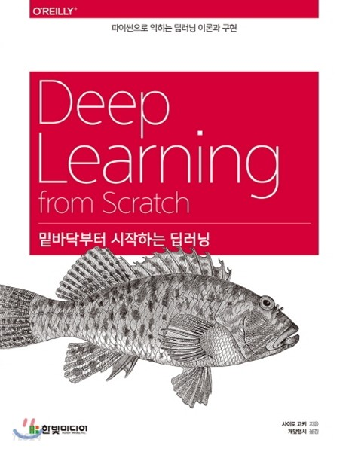
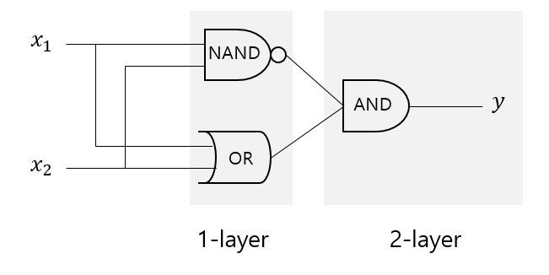
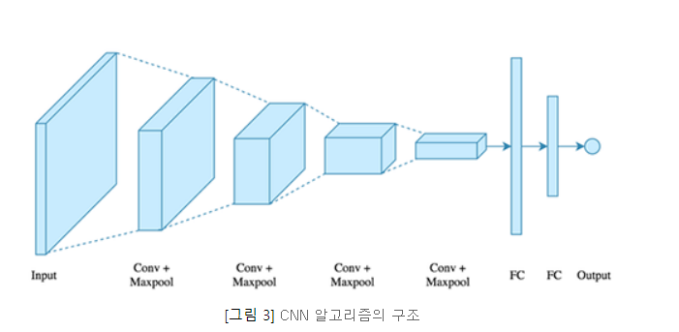
스터디 및 프로젝트 개요
“딥러닝 기초 이론 학습/실습”
“퍼셉트론 이론”
+ 논리 게이트의 MOSFET을 통한 구현
“CNN”
+ 이미지 처리를 위한 CNN 이론 학습
사용 교재 : 밑바닥부터 시작하는 딥러닝 1

Slide 6
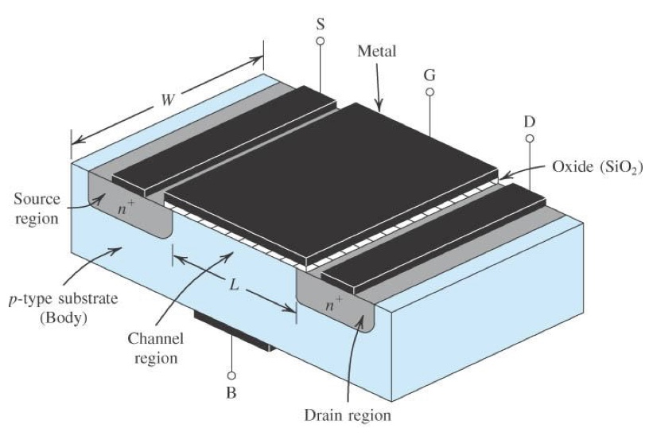
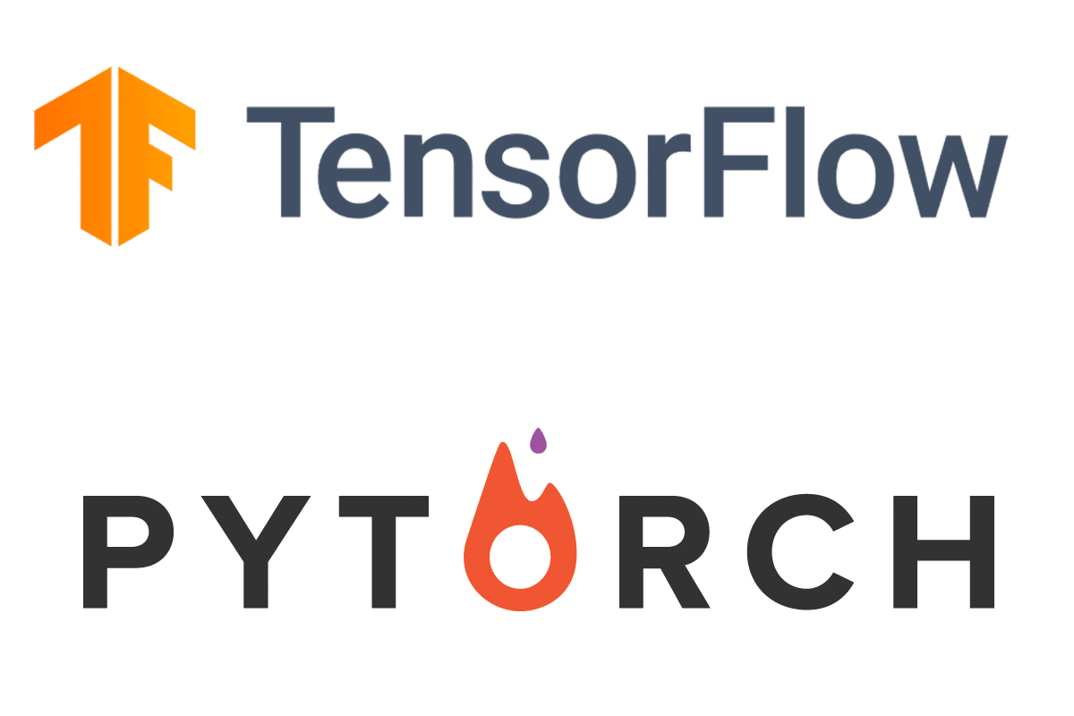
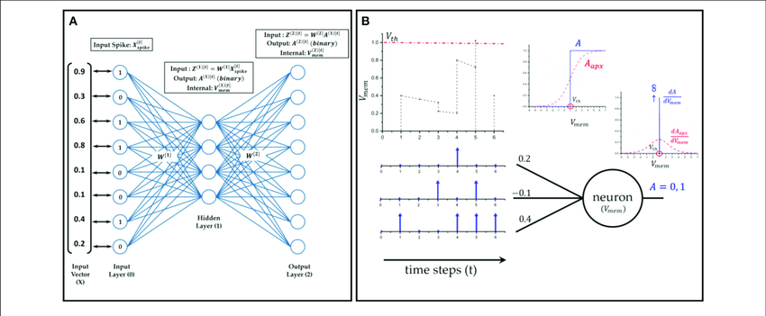
스터디 및 프로젝트 개요
■ 교재 외 별도 학습 내용
반도체 소자 및 회로 기초 (MOSFET)
뉴런, 시냅스 반도체 원리 이해를 위한 기초 지식 학습
추후 딥러닝 프로젝트를 위한 프레임 워크 제어 학습
파이토치 위주로 튜토리얼 연습 (온라인 오픈소스 이용)
SNN(Spiking Neural Network) 이론 학습 및 논문 리뷰
뉴로모픽 반도체 구현을 위한 학습

Slide 7
일정
정기 회의 일정
매주 금요일 18:00 (대면)
“딥러닝 및 인공지능 반도체 스터디”
“CV 프로젝트”
스터디 및 회의 동시 진행
 | 딥러닝 및 인공지능 반도체 | CV
전반부 | <밑바닥부터 시작하는 딥러닝> 1장~5장 + 파이토치 실습 (인공지능 반도체) 반도체 소자(MOSFET) 기본 및 논리게이트 구현 (CV) 프로젝트를 위한 데이터 탐색
후반부 | 교재 6장 마무리 +SNN 이론 집중 학습 (논문 리뷰) +뉴런 및 시냅스 반도체 구현 실습 | CNN 이론 집중 학습 (교재 7장) +CV 관련 추가 스터디 +프로젝트 아이디어 구체화
최종 | 뉴로모픽 반도체 시스템 구현 | CV 프로젝트 완료
# 해당 일정은 대략적인 일정이며 추후 변경될 수 있습니다.

Slide 8


프로젝트 주제
- 다양한 센서 기반 이미지 데이터를 가지고 프로젝트 주제 수립
- 자율주행 분야 활용을 위한 프로젝트 계획
- 비전 대회가 나오면 참여할 수도 있음
스터디를 준비하고 있기 때문에 프로젝트 주제 구체화 X,
전반부동안 다양한 데이터 탐색, 이후 CV 프로젝트에 대해서 구체화 예정

Slide 9
감사합니다!

